Slide 1
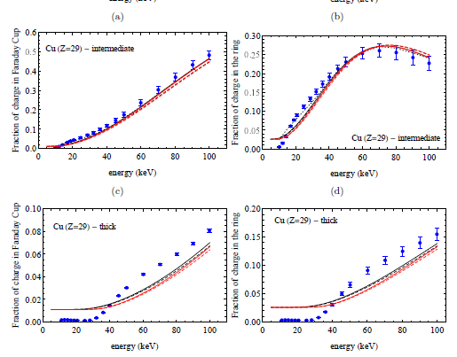
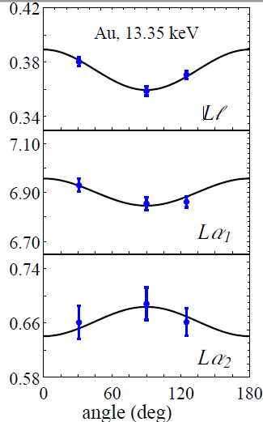
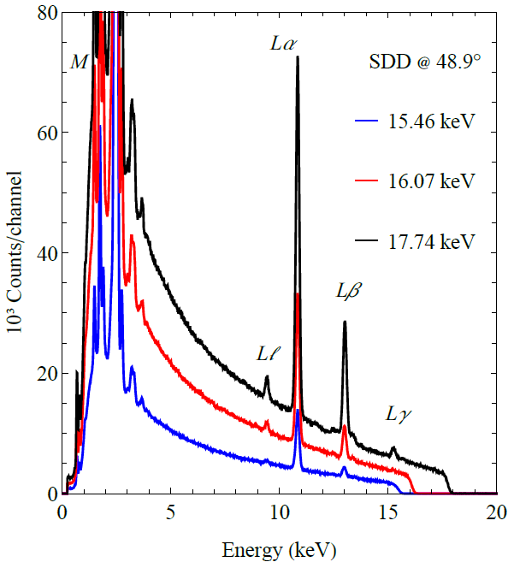
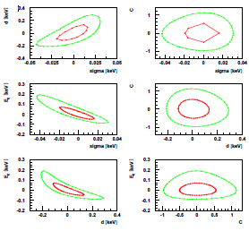
Tópicos Avançados em Tratamento Estatístico de Dados em Ciências Experimentais - PGF5103
1º semestre
de 2023
Vito R. Vanin
30/5: Seminário – a geração de números aleatórios.

Slide 2
Objetivos
Obtendo aleatórios com distribuição normal a partir de aleatórios uniformes
O gerador linear congruencial
Testando a aleatoriedade: gráfico de probabilidade em função de probabilidade
O algoritmo da inversão para gerar aleatórios com uma distribuição qualquer
Obtendo aleatórios com distribuição exponencial

Slide 3
O algoritmo de Box-Muller
O algoritmo dá dois aleatórios $g_{1}$ e $g_{2}$normais de média 0 e desvio-padrão 1
a partir de 2 aleatórios $u_{1}$ e $u_{2}$uniformes entre 0 e 1, usando as fórmulas
$$g_{1}=\sqrt{−2\log{u_{1}}}\cos{2πu_{2}}$$
$$g_{2}=\sqrt{−2\log{u_{1}}}\operatorname{sen}{2πu_{2}}$$
A f.d.p. conjunta de $g_{1}$ e $g_{2}$ pode ser obtida daquela de $u_{1}$ e $u_{2}$ da maneira usual
$$h\left(g_{1}\text{,}g_{2}\right)=\frac{f\left(u_{1}\text{,}u_{2}\right)}{\left|\frac{∂\left(g_{1}\text{,}g_{2}\right)}{∂\left(u_{1}\text{,}u_{2}\right)}\right|}$$
$$=\frac{u_{1}}{2π}$$
Resolvendo o par de equações para isolar $u_{1}$ (só quadrar e somar!)
$$h\left(g_{1}\text{,}g_{2}\right)=\frac{1}{2π} e^{− \frac{1}{2}{\left(g_{1}^{2}+g_{2}^{2}\right)}^{}}$$
portanto, $g_{1}$ e $g_{2}$ são estatisticamente independentes.
Para obter $x$ normal de média $μ$ e variância $σ^{2}$, usa-se a equação de transformação
$$x=μ+g σ$$

Slide 4
Um gerador de números pseudo-aleatórios
Até o ano ~2000, o gerador mais comum era baseado na fórmula de recorrência
incremento
$$u_{i+1}=\left(a u_{i}+c\right) \text{m}\text{ó}\text{dulo} m$$
multiplicador
tome o resto
da divisão
O valor usado para iniciar a série, $u_{0},$ é a semente.
Com valores adequados de $a, c \text{e} m,$ o período é $m−1:$ todo o espaço dos
números naturais $1≤u_{i}≤m−1$ é visitado, quando então a série repete.
Nome impróprio quando $c≠0$
Esse é o gerador linear congruencial; há tabelas de valores de $a, c \text{e} m$, que, além do período,
garantem espalhamento aleatório das duplas sucessivas, trios, quadras, ..., sétimas (foi além?).
Hoje, usa-se Mersenne Twister, que garante uniformidade até dimensão ~250 (?).

Slide 5
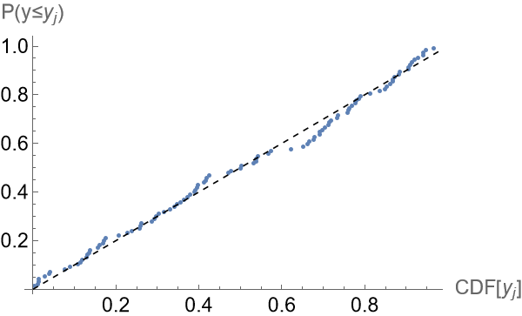
Gráfico de probabilidade vs probabilidade (ppPlot)
Pergunta: meus aleatórios seguem a distribuição que eu queria?
Conjunto de aleatórios: $\left\{y_{i},i=1..N\right\}$
Modelo: $f\left(y|\vec{p}\right)$ (analítico ou tabular)
Ordene os dados em ordem crescente:
Calcula-se a função cumulativa de probabilidade
$y_{[1]}≤y_{\left[2\right]}≤…≤y_{[j]}≤$ $y_{\left[j+1\right]}≤$... $y_{[N]}$
$$F\left(y_{j}\right)=P\left(y≤y_{j}\right)=\int_{−∞}^{y_{j}}{f\left(y|\vec{p}\right)}dy$$
$$\sim δP$$
$$\sim δP$$
Como são $N+1$intervalos → $δP=\frac{1}{N+1}$
portanto $P\left(y≤y_{j}\right)=\frac{j}{N+1}$
A linha tracejada corresponde a
abscissa==ordenada

Slide 6
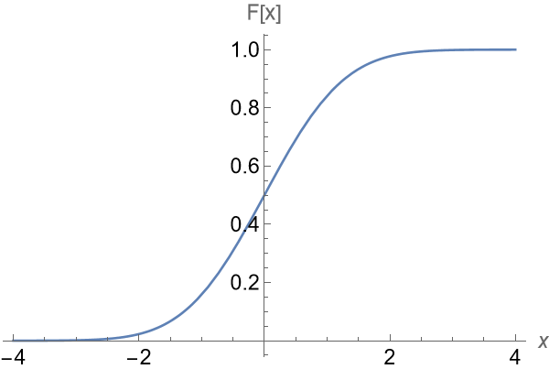
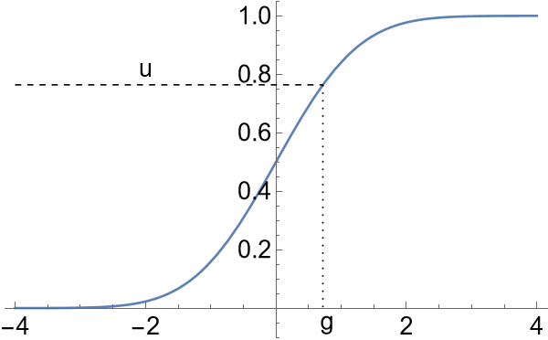
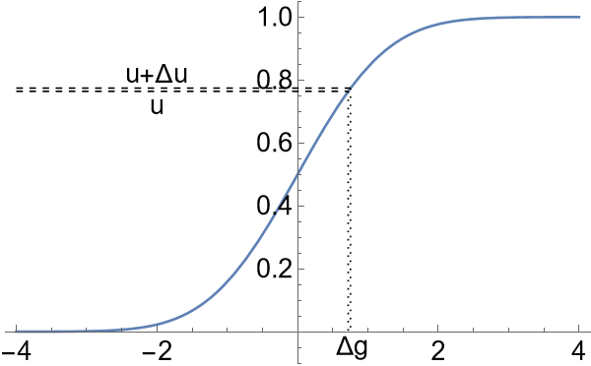
Algoritmo da inversão para gerar aleatórios
Os geradores aleatórios básicos são todos uniformes.
Este é um algoritmo geral para transformação da distribuição.
A lógica é parecida com a do ppPlot: qualquer distribuição
pode ser dividida em uma sequência de valores equiprováveis.
$$F\left(g\right)=\int_{−∞}^{g}{f\left(x|\vec{p}\right)}dx$$
Dada a f.d.p. $f\left(x|\vec{p}\right)$, calcula-se
a distribuição de probabilidade
Sorteia-se $u$ aleatório uniforme em ]0,1[
O valor transformado $g$
é a solução da equação
$F\left(g\right)=u$
normalmente feita por
pesquisa em tabela.

Slide 7
Um caso analítico do algoritmo de inversão
Algumas distribuições têm formas analíticas que permitem obter
fórmulas analíticas para o algoritmo de inversão:
exponencial, triangular, e trapezoidal são os exemplos comuns.
Quando $f\left(x\right)=λ e^{−λx}$, $F\left(x\right)=− {\left.e^{−λx}\right|}_{0}^{x}=1−e^{−λx}$
Com $u$ aleatório uniforme em ]0,1[, a equação fica
$u=1−e^{−λx}$
Isolando a variável transformada, $x=−\frac{\log\left(1−u\right)}{λ}=−\frac{\log{u}}{λ}$
porque $1−u$ tem distribuição uniforme em ]0,1[ quando $u$ é uniforme.
Note que, dispondo de aleatórios com distribuição normal, podem-se gerar aleatórios com todas as distribuições derivadas da normal: $t$ de Student,
F de Fisher, $χ_{ℓ}^{2}$, log-normal; também Cauchy, que é a distribuição de $t_{1}$ .

